Slide 1

iFood CRM Data Analyt Case
Autor:
Renato Rigolino Cortes Chaves

Slide 2

A Empresa
Empresa consolidada no setor de varejo de alimentos, com milhares de clientes e atendendo cerca de um milhão de consumidores anualmente.
Opera globalmente com receitas estáveis nos últimos três anos, mas com perspectivas de crescimento de lucros desfavoráveis para o futuro próximo.
Vende produtos de cinco categorias principais: vinhos, carnes, frutas exóticas, peixes e doces. Os produtos podem ser classificados como gold ou regulares.
Os canais de vendas incluem: lojas físicas, catálogos e site da empresa.

Slide 3


Principais Objetivos
Melhorar o desempenho das atividades de marketing, focando em campanhas mais eficazes.
O departamento de marketing busca uma abordagem mais quantitativa para a tomada de decisões.
Construir um modelo preditivo para a próxima campanha de marketing direto, com o objetivo de maximizar o lucro.
A campanha piloto teve um prejuízo de -3.046MU, com uma taxa de sucesso de 15%.
O objetivo é reverter esse cenário na próxima campanha.
Identificar as características dos clientes mais propensos a comprar para otimizar as campanhas futuras.
MAXIMIZAR LUCRO DA PRÓXIMA CAMPANHA DE MARKETING

Slide 4
Entregáveis do Projeto
Análise Exploratória dos Dados: Fornecer insights sobre as características dos clientes que responderam à campanha.
Segmentação de clientes: Criar e descrever uma segmentação baseada no comportamento dos clientes.
Modelo preditivo de classificação: Desenvolver um modelo que ajude a maximizar o lucro da próxima campanha de marketing.

Slide 5
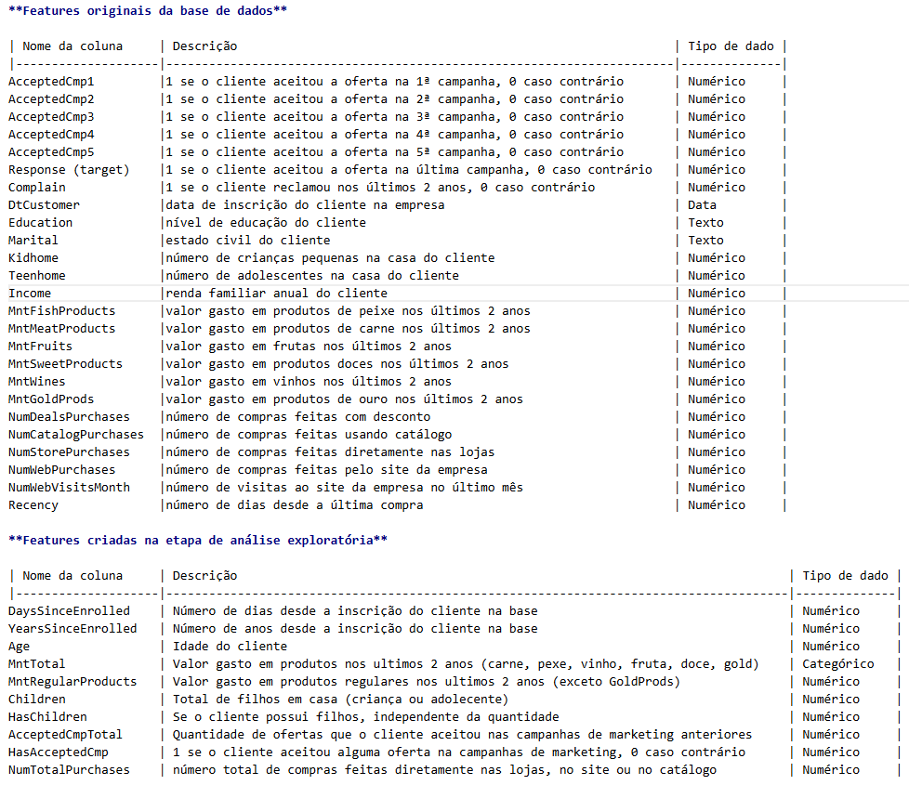

Dicionário dos Dados

Slide 6
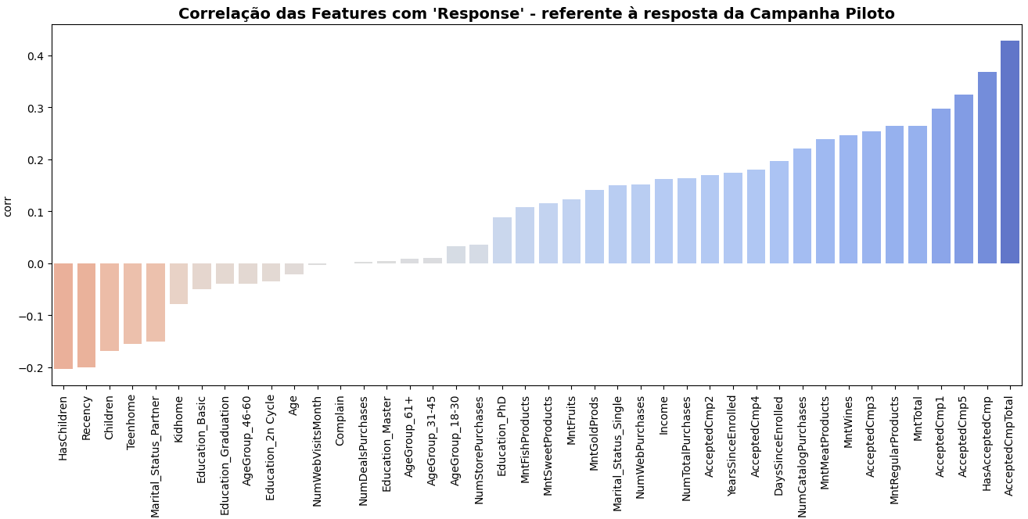
Análise Exploratória
Feito o processo de Feature Engineering para criar features que possam ser úteis para o modelo preditivo, eliminado dados nulos e alguns outliers
Diversas análises gráficas foram feitas para entender a base, e está no notebook específico.
Análise correlações entre todas as features, e entre as features e a variável ‘Response’

Slide 7
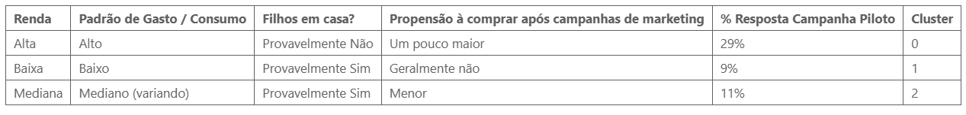
Segmentação dos Clientes
Dados passaram por preprocessamento para ajuste de escala / normalização / conversão de features categóricas, a fim de obter melhores resultados nos modelos de segmentação;
Através do ‘Silhouette Method’ e ‘Elbow Method’ foi definido que a segmentação dos clientes ocorreria em 3 clusters, e utilizado modelo “KMeans” para tal fim.
Em resumo os principais diferenciais de cada cluster estão representados na tabela abaixo
OBS: Para maiores detalhes, conferir os notebooks do projeto.
Os base de dados original do projeto, após passar pelo tratamento dos dados e a segmentação dos clientes em cada clusters, foi extraída com o nome ‘customers_clustered.csv’ e está na pasta ‘./dados’

Slide 8
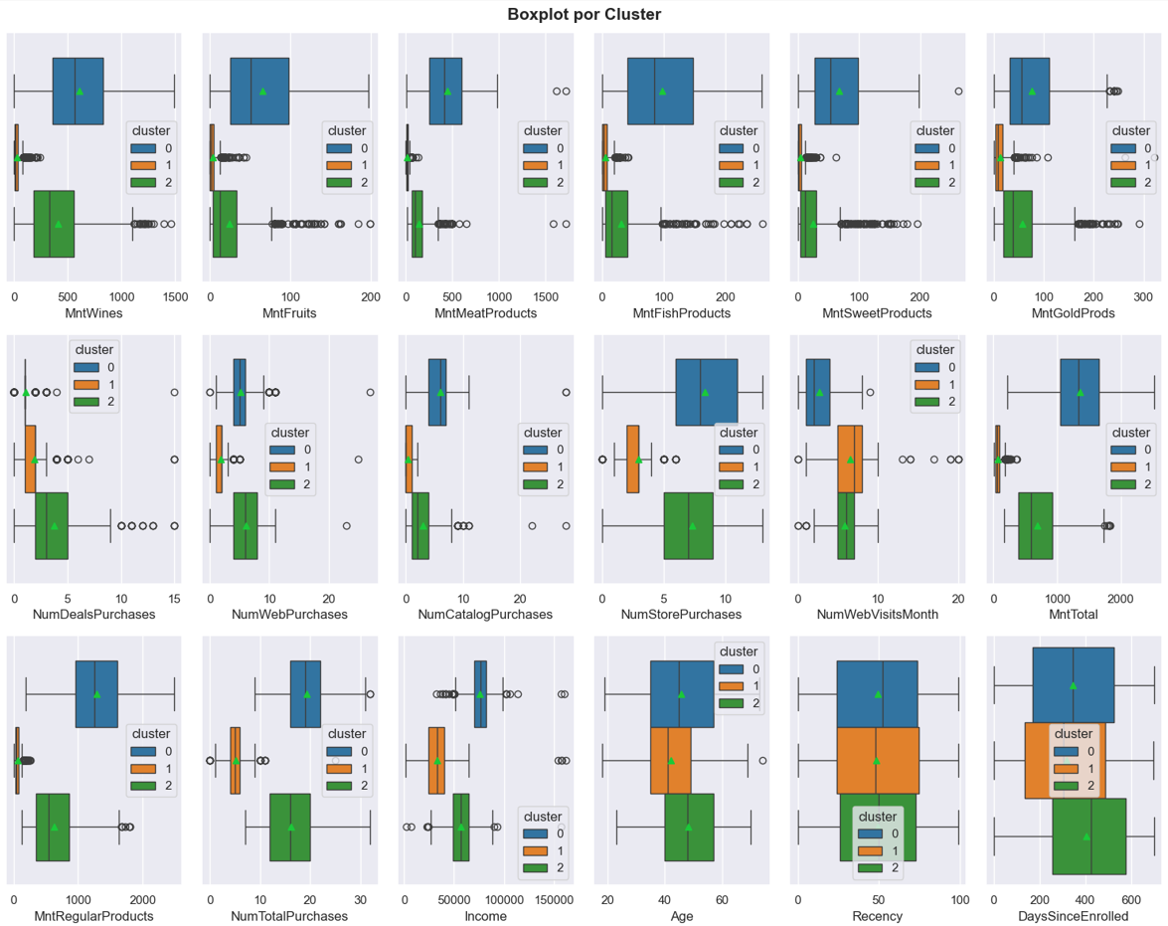
Segmentação dos Clientes - Features Numéricas

Slide 9
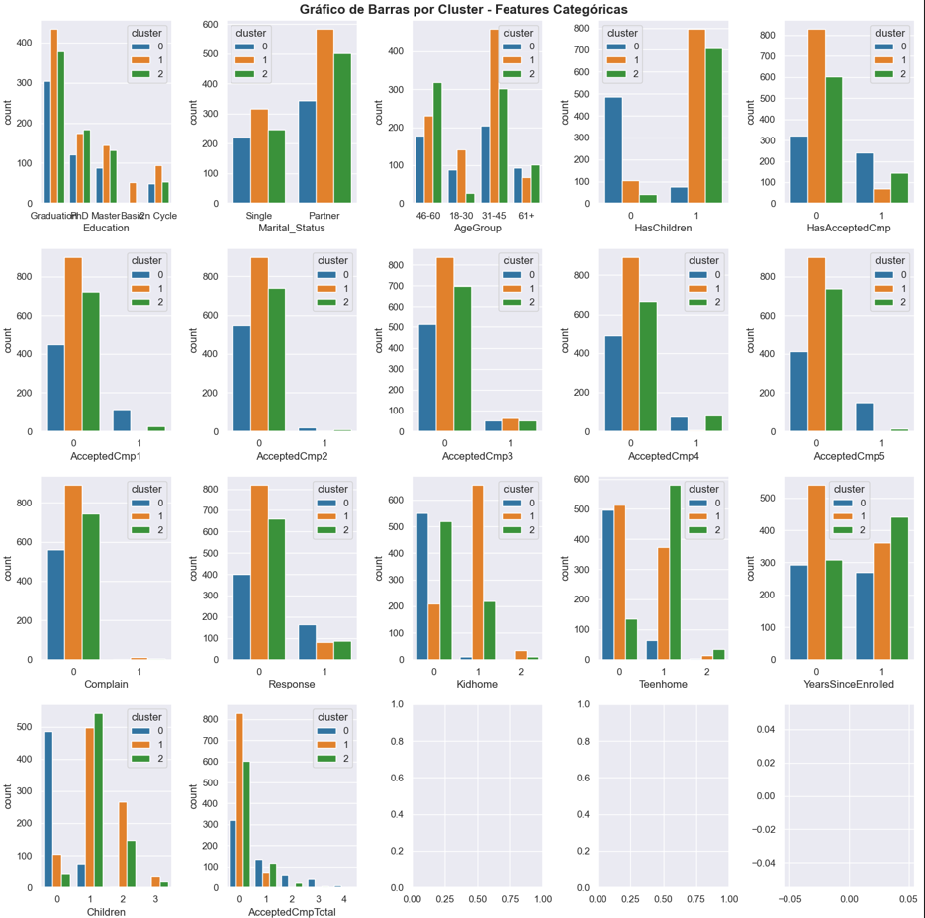
Segmentação dos Clientes - Features Categóricas

Slide 10
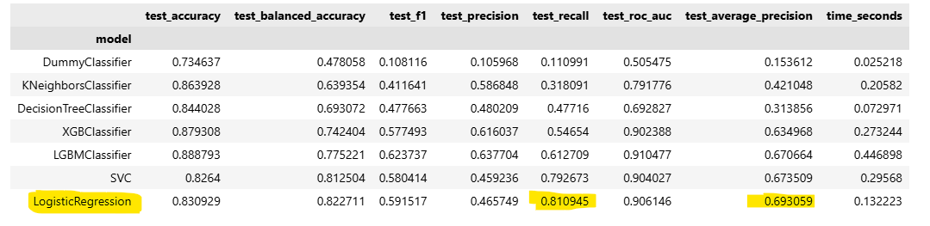
Modelos Preditivos (Classificação)
Também utilizado etapas de preprocessamento para ajuste de escala / normalização / conversão de features categóricas, a fim de obter melhores resultados nos modelos de classificação;
Seleção de Features: utilizado testes estatísticos de Mann-Whitneyu e Qui-Quadrado para eliminar features que não influenciavam a coluna ‘Response’ referente a campanha de marketing piloto
Modelos de classificação: diversos modelos foram treinados e submetidos à validação cruzada para avaliar seus resultados em métricas como recall, precisão, acurácia, área de baixo da curva ROC e curva precisão-recall
Melhor modelo: Baseado nos resultados do ‘recall’, ‘average_precision’ e na interpretabilidade do modelo, LogisticRegression foi escolhido para o principal modelo do projeto.

Slide 11
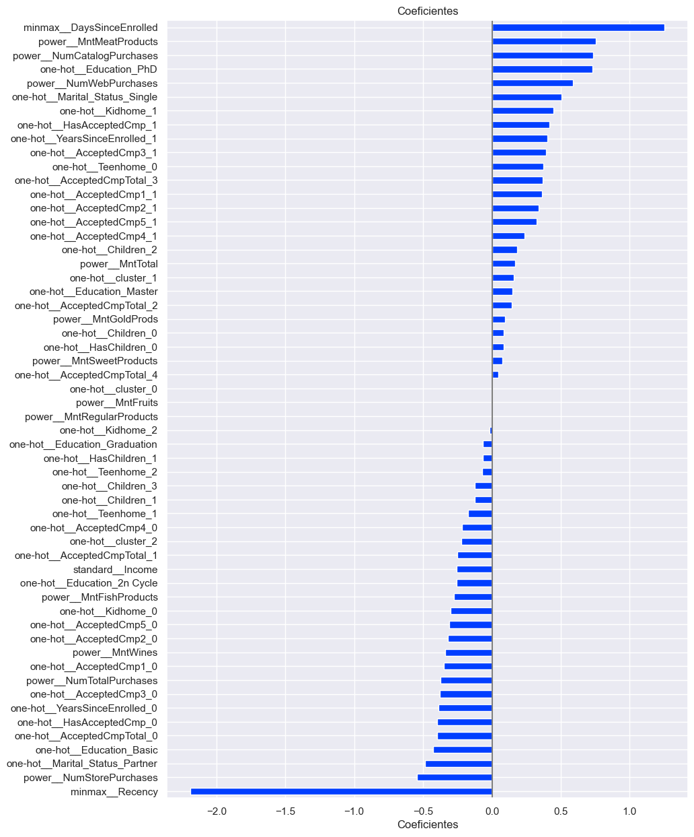
Modelo Preditivo (Logistic Regression)
Modelo foi otimizado através do GridSearch com grade de parâmetros para maximizar ‘recall’
Foi analizado os coeficientes deste melhor modelo para entender quais features tem maior influencia (positiva e negativa) na variável alvo ‘Response’ referente à taxa de resposta das campanhas de marketing

Slide 12
Modelo Preditivo (LogisticRegression)
Quais perfil de cliente que deverá ter o direcionamento de marketing?
Baseado nos coeficientes do modelo otimizado de LogisticRegression, os clientes são:
Clientes que aceitaram campanhas de marketing anteriores (mais propensos a aceitar a próxima campanha)
Clientes antigos (cadastrados na base de dados a mais tempo - DaysSinceEnrolled)
Preferência por clientes solteiros do que com algum parceiro.
Clientes que não estão a muitos dias sem fazer compras (Recency)
Clientes que compram mais no site da empresa ou conforme catálogo, e não tanto na loja.
Clientes que preferem comprar mais carnes e não tanto vinhos
Clientes com maiores níveis educacionais (PHD), evitar clientes com educação básica apenas

Slide 13
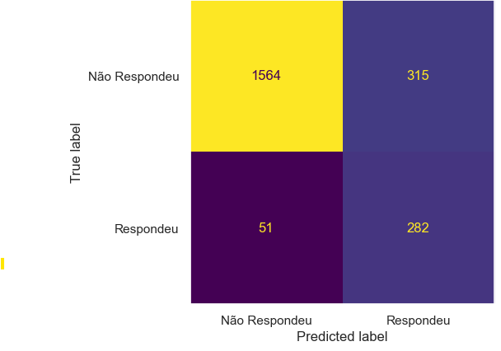
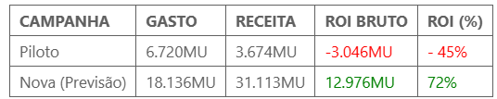
Estimando o ROI (Retorno do Investimento)
Baseado na campanha piloto aplicada em 2240 clientes, que teve custo de 6.720MU e receita de 3.674MU concluímos:
Custo por cliente: 3037,97
Receita por cliente: 11033,03
Aplicando os valores acima conforme o resultado da matriz de confusão ao lado, referente aos resultados do modelo preditivo obtido nesse projeto, teremos os seguintes resultados comparados à campanha piloto:

Slide 14




Obrigado
Renato Rigolino Cortes Chaves
renato_chaves50@hotmail.com
(41) 98461-9455

